Slide 1
GoldMiner
游戏app
161220009 陈佳伟

Slide 2
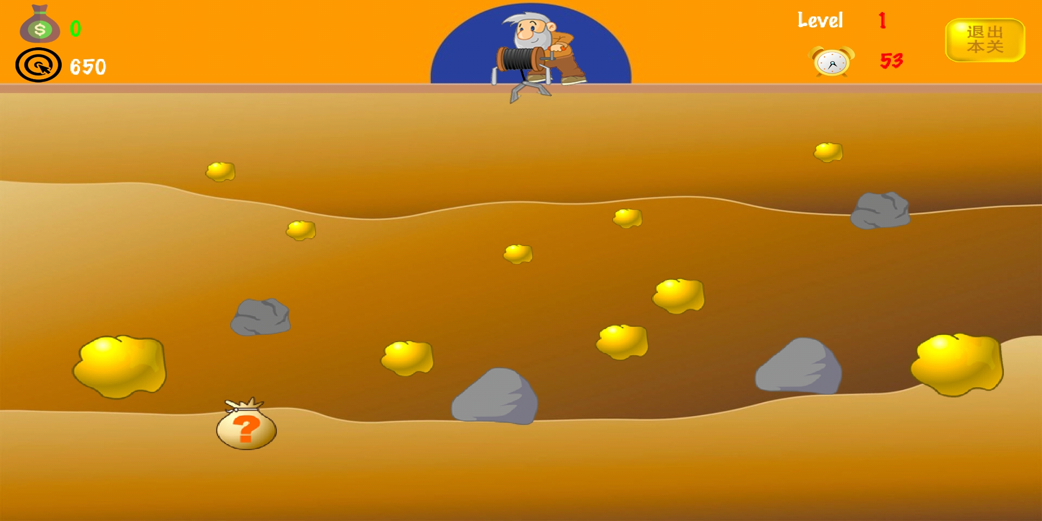
游戏介绍

Slide 3
游戏介绍
黄金矿工是一款众所周知的网页通关小游戏，玩家通过键盘操纵钩子，在一定时间内（通常为一分钟）抓取物品，所抓物品价值超过一定数量便可进入下一关，玩家通过观察钩子的摆动角度，找准时间按键盘下钩，若角度准确，便可抓到想要的物品；
主要的物品有金块、石头、钻石、幸运袋、炸弹、老鼠等，物品的价值和重量都不同（石头即重又便宜、钻石即轻又贵、金块则又重又贵、幸运袋金额随机……），抓取物品的重量决定了拉回钩子的速度，若抓到石头则很亏，相反钻石很赚；
游戏的趣味性在于在性价比高但是难抓取的钻石（一般周围布满石头）、有一定风险的幸运袋和性价比略低但好抓取的金块（体积大）之间快速做抉择。

Slide 4
app功能分析：
●闯关游戏：
需要多个关卡供不同熟练度玩家使用；
游戏的数据设计要合理，并具有趣味性和竞技性；
动画效果要逼真

Slide 5
app功能分析：
●游戏逻辑：
进入游戏显示菜单界面
点击菜单界面的开始按钮，进入转换场景，显示第一关的目标
转换场景结束，进入第一关，开始倒计时
玩家通过点击屏幕抓取物品，系统计算总价值
倒计时结束，通过判断玩家得分和目标大小，决定进入成功转换场景还是失败转换场景
若成功，可点击下一关按钮进入下一关或退出游戏进入菜单界面，进入下一关之前首先进入商店界面
若失败，可点击重玩本关按钮重新玩这一关或退出游戏进入菜单界面，重玩不会进入商店界面，且金币数量回到上一关结束时的数量
商店界面中玩家可点击桌子上的物品进行购买，购买消耗金币；购买完成点击下一关按钮继续下一关

Slide 6
app功能分析：
●难点分析：
1.钩子的摆动和下钩动作：
钩子需要在一定角度内持续摆动，并在玩家点击屏幕后维持当前角度向外运动；
2.碰撞检测，拉回物体：
需要合理的碰撞检测机制，在钩子到达某一物体范围内时判定抓到，并将物体带回，回到原点后物体消失，统计分数。

Slide 7
技术点分析：
●SpriteKit：
提供多种类型的节点，节点可以执行各种Action（钩子的运动），也可以实现物理body，进行碰撞检测。
●AVAudioPlayer：
音乐播放控制类，可以方便地引入音乐资源，实现音乐的播放和停止。

Slide 8
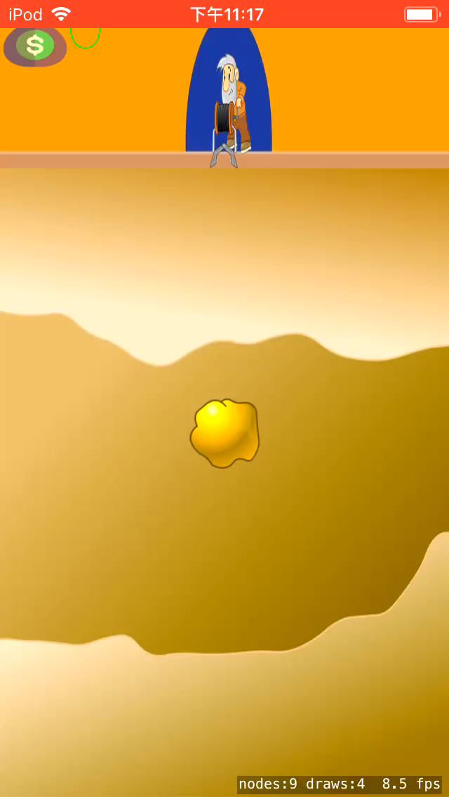
游戏原型：

Slide 9
THANKS

